Slide 1
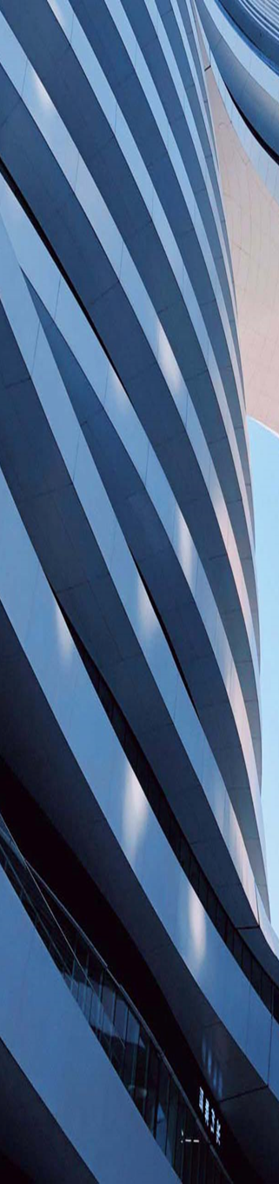
Nous avons réuni un groupe de 9 retraités ayant travaillé sur le PAT
La communication de TA a contacté l’ARTA afin que des artayais puissant temoigner - a l’occasion de la commemoration des 60 ans de la divergence du PAT – vis a vis des jeunes embauchés.
Comme “pionniers” nous avons réuni : Jean Havard, Roger le Heiget, Guy Mercier l’Abbé, Bernard Cahurel et André Grac.
Et comme exploitants ou intervenants ils ont accepté d”y participer : Jean Caradec, Jean-Claude Bauza, Jacques Giner et Thomas Sala
Nous avons fait des interventions / presentations sur les sites de :
Aix en Provence le lundi 16/09,
Saclay le mercredi 18/09
et 2 séances a Cadarache le vendredi 20/09.
PAT

Slide 2
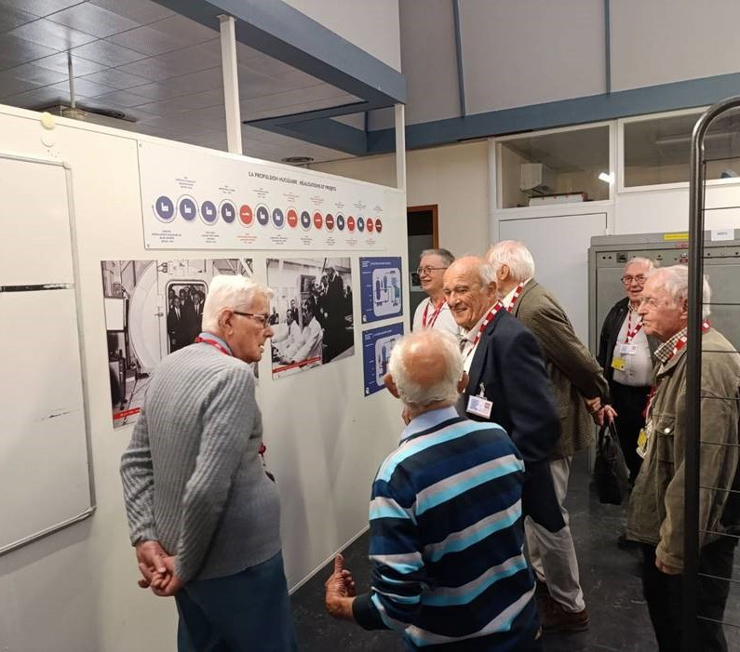
Une partie de l’équipe de l’ARTA qui a participé la commémoration des 60 ans du PAT
PAT

Slide 3
Explications préliminaires de Jean Havard 1/4
Lorsque les USA, en mai 1959, ont accepté de fournir à la France de l’uranium enrichi à 90 %, à usage exclusivement terrestre, le gouvernement français décida la réalisation d’un prototype à terre de réacteur de propulsion de sous-marin.
Et la réalisation devrait être conduite par un ingénieur du Génie Maritime au sein du CEA, de façon à faciliter les relations entre le CEA et la Marine. Jacques Chevallier, qui avait conduit à l’Etablissement d’Indret la mise au point d’appareils propulsifs, fut choisi et nommé début juin.
Il rencontra en juillet Jean-Louis Andrieu, sous-marinier ayant participé aux Forces navales françaises libres en 1943/1944, et désigné comme commandant du Q 244 en cours de construction en 1957. Ils s’apprécièrent, et Chevallier choisit Andrieu comme son adjoint.
PAT

Slide 4
Explications préliminaires de Jean Havard 2/4
Il recrute ensuite Bonnet, Mocquard, et moi, plus quelques dessinateurs projeteurs provenant d’Indret ou des ACB. Début septembre, nous nous retrouvâmes au fort de Chatillon, dans des bureaux à l’étage, dominant la pile atomique ZOE
Le 11 septembre, le STCAN définit les caractéristiques du projet, comportant les performances à réaliser, les conditions d’environnement à respecter (diamètre de coque du sous-marin qui devra tirer profit du modèle en particulier) et demande un avant-projet pour le 15 novembre , ce qui était un délai très serré.
Cela a été une période à la fois éprouvante et passionnante, qui nous a par ailleurs permis de vraiment faire connaissance entre nous, et surtout avec les patrons, Chevallier et Andrieu.
PAT

Slide 5
Explications préliminaires de Jean Havard 3/4
Nous sommes parvenus à faire un avant-projet d’une soixantaine de pages, définissant les caractéristiques approchées du réacteur, des appareils du circuit primaire et des circuits auxiliaires, les stations d’essais nécessaires, les prototypes d’appareils à développer, et le budget correspondant.
Chevallier nous avait prescrit de prévoir systématiquement le lancement de deux ou trois prototypes différents pour les matériels cruciaux, pour éviter les délais aggravés en cas d’insuccès d’un développement
Au cours des années qui ont suivi, nous avons eu à concevoir et à créer beaucoup de matériels très innovants pour l’époque.
Nous avions des indications sur ce qu’il fallait faire par le manuel de la centrale de Shippingport, mais il n’était pas possible de faire appel à l’expérience des industriels américains qui avaient interdiction de nous fréquenter.
PAT

Slide 6
Explications préliminaires de Jean Havard 4/4
Il nous a fallu trouver des industriels capables de développer des matériels tout à fait nouveaux, tels que les pompes primaires ou les mécanismes de barres de contrôle, et de créer des moyens de production sortant de l’ordinaire (réalisation des éléments combustibles par exemple).
Nous avons eu par ailleurs à reprendre des études assez fondamentales de compréhension des phénomènes (fonctionnement du pressuriseur par exemple).
L’équipe en charge du calcul de la réactivité du cœur (à composition à définir) dans les différentes variations d’allure devait programmer, avec la connaissance imparfaite des sections efficaces de certains matériaux prévus, l’ordinateur de Saclay.
Il était certes le plus puissant en France à l’époque, occupait une grande pièce, mais était équivalent à un ordinateur d’un service comptable d’aujourd’hui, et encore. Et il devait être partagé avec tous les chercheurs du CEA. Les calculs prenaient de nombreuses heures.
PAT

Slide 7
Le Prototype à terre – PAT (résumé)
En mars 1960, suite au lancement du programme français, la construction du PAT – Prototype à terre, débuta à Cadarache.
C’est donc une chaudière à uranium enrichi et eau sous pression qui est finalement mise au point. Les équipes ont donc dû faire preuve d’imagination car une chaudière embarquée doit répondre à des exigences beaucoup plus sévères qu’un réacteur à terre.
La première maquette critique « AZUR » développée à Cadarache divergea le 9 avril 1962 et le premier PAT divergea deux années plus tard, le 14 août 1964.
Ainsi, du 20 octobre au 18 décembre 1964, le PAT se lance dans une croisière virtuelle et réalise un « tour du monde » en 55 jours. Lors de son exploitation qui durera jusqu'en octobre 1992, le PAT divergera plus de
3500 fois et servira à la formation de 2 800 marins.
PAT

Slide 8
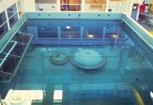
Le tronçon de coque du PAT dans sa piscine
PAT

Slide 9
Le tronçon de coque du PAT dans sa piscine
PAT

Slide 10
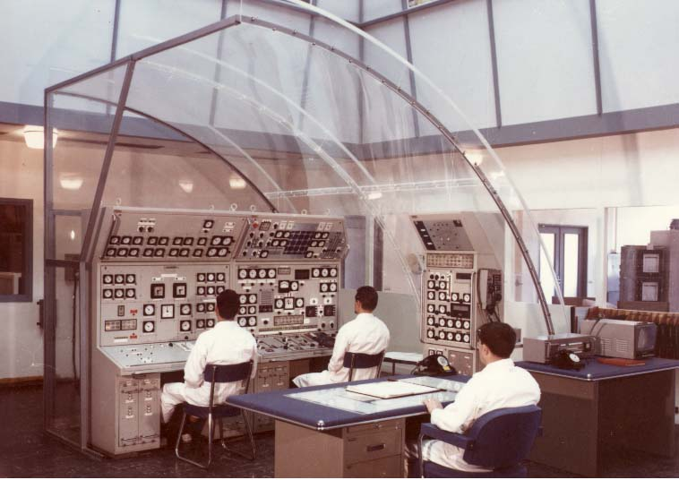
Le tronçon de coque du PAT dans sa piscine
PAT

Slide 11
La conclusion de Jacques Chevallier dans sa conférence sur le PAT
PAT

Slide 12
et
LLe réacteur compact conçu par TA:JL Andrieu,Y Bonnet Jean Havard et l’équipe DPN
PAT

